Slide 1
Hardware Parte 1

Slide 2

Que partes de la electrónica de una impresora reconocés?

Slide 3
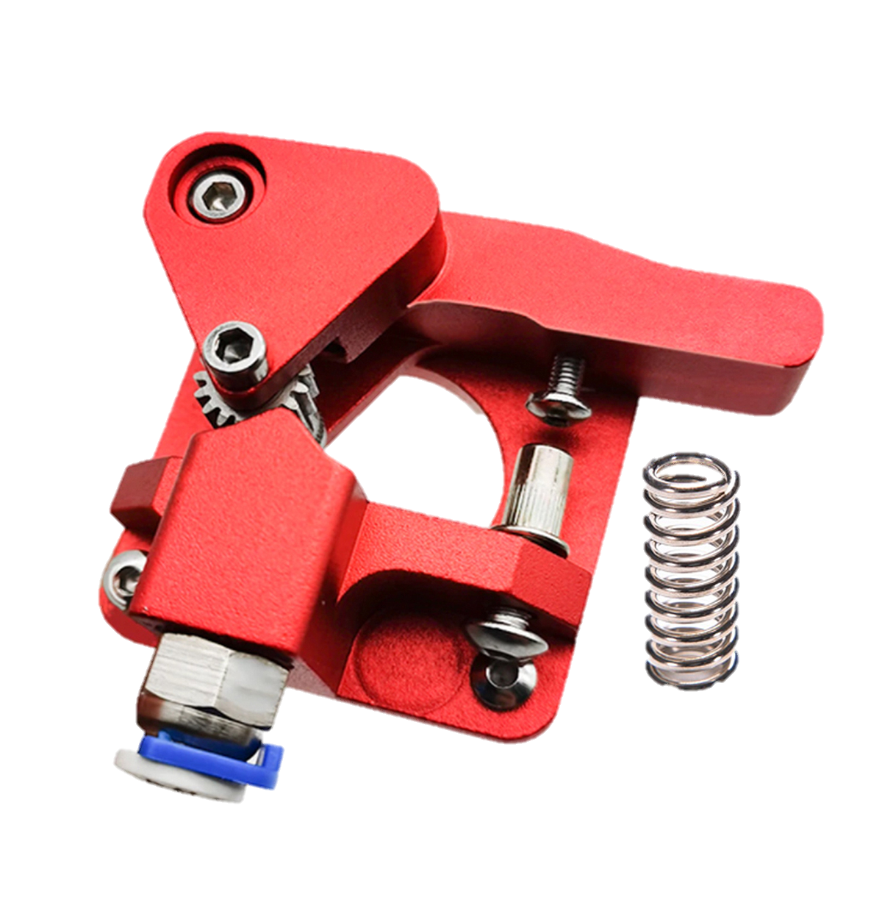
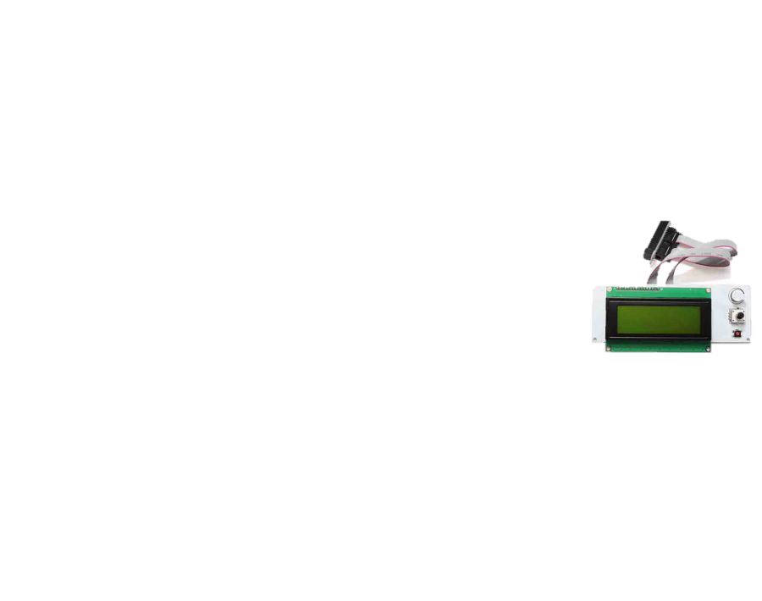
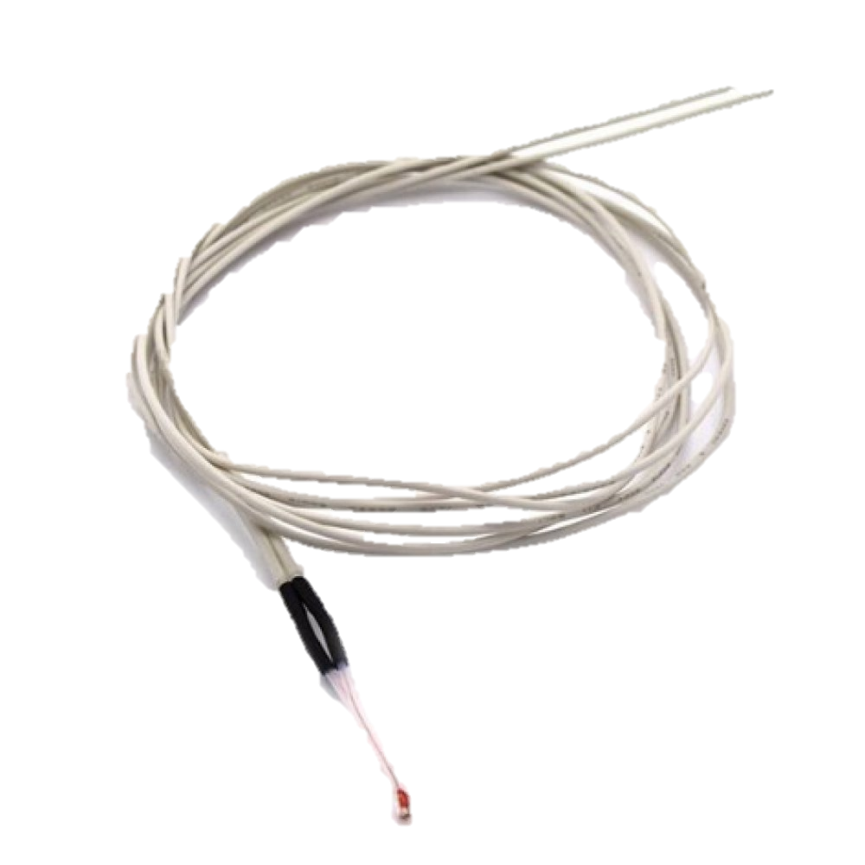
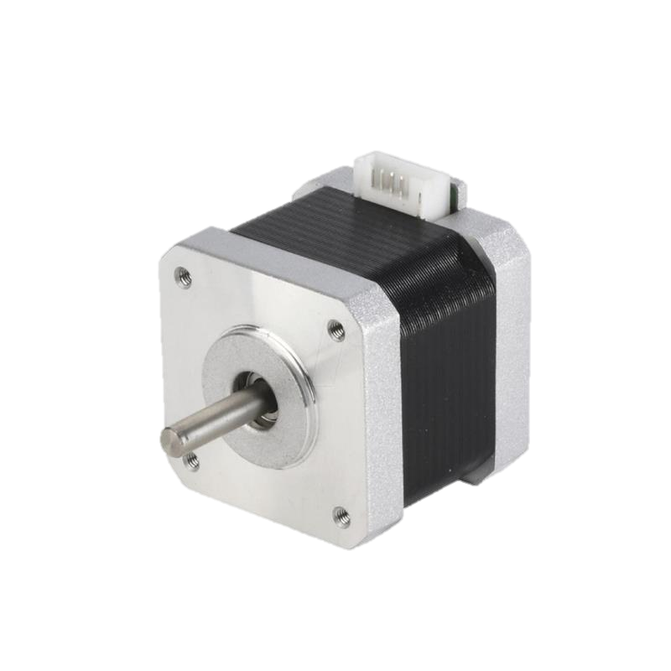
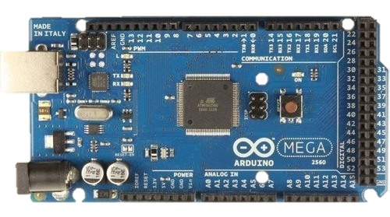
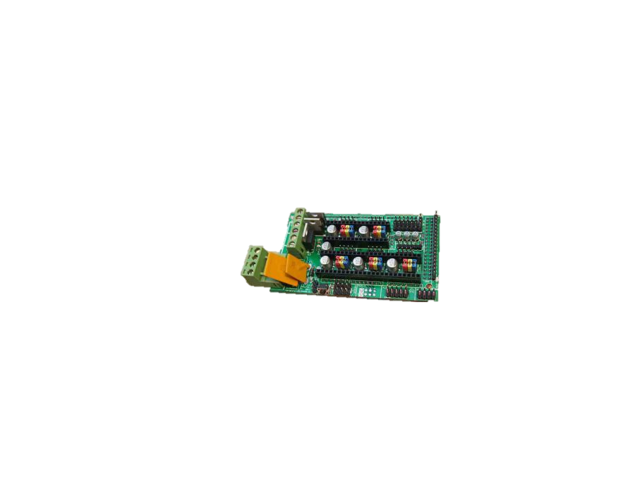
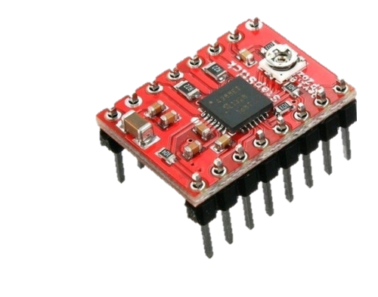
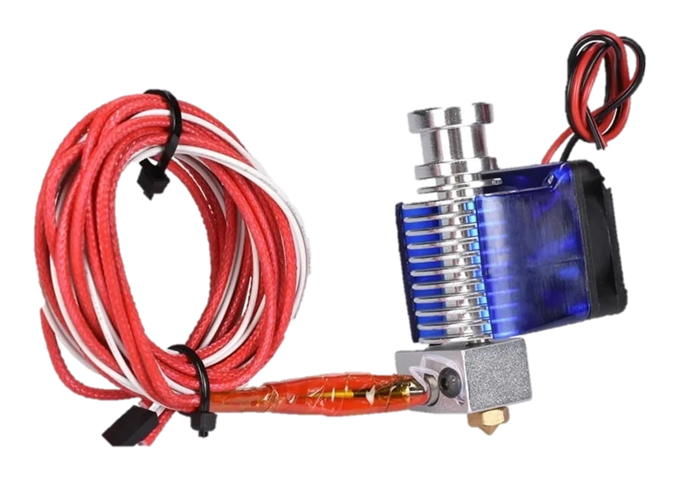
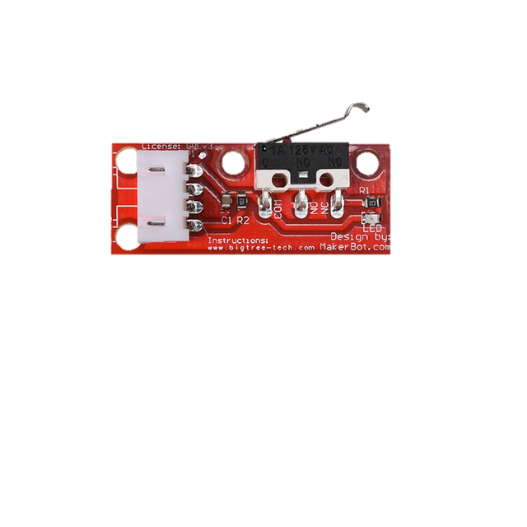
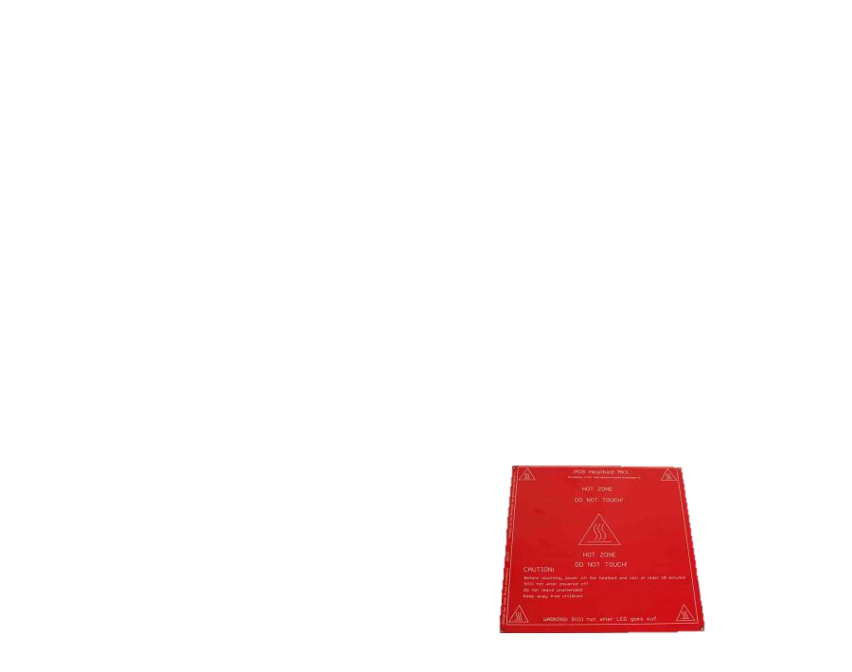
Introducción

Slide 4
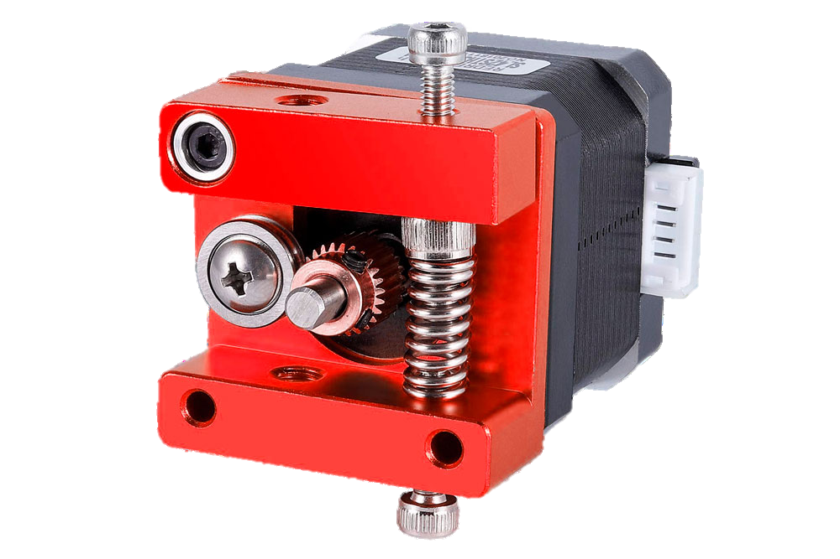
Extrusor
Se encarga de depositar el material de impresión, como plástico fundido, para crear el objeto deseado capa por capa

Slide 5
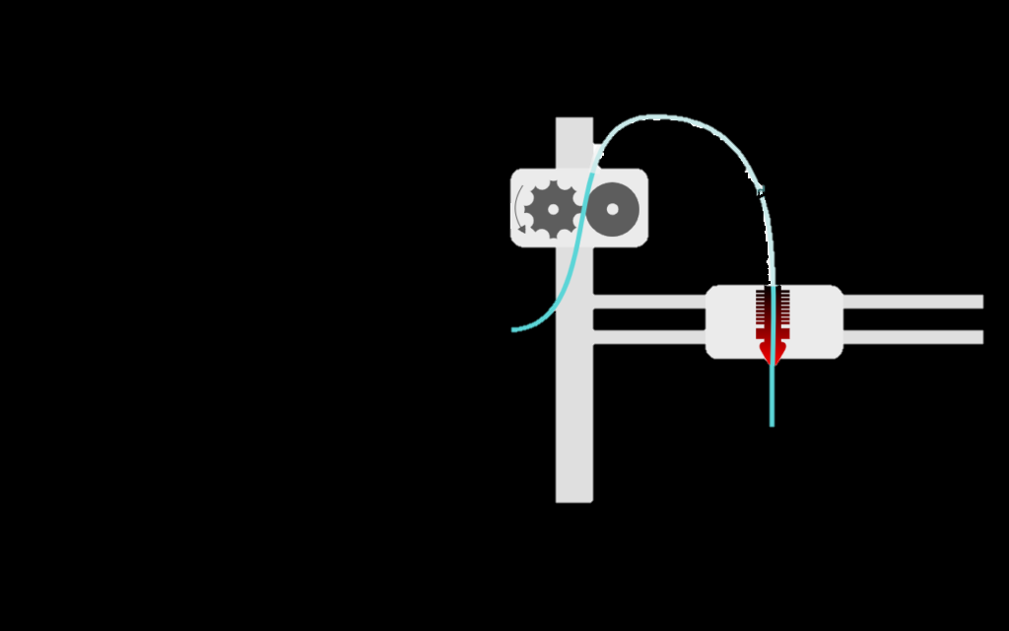
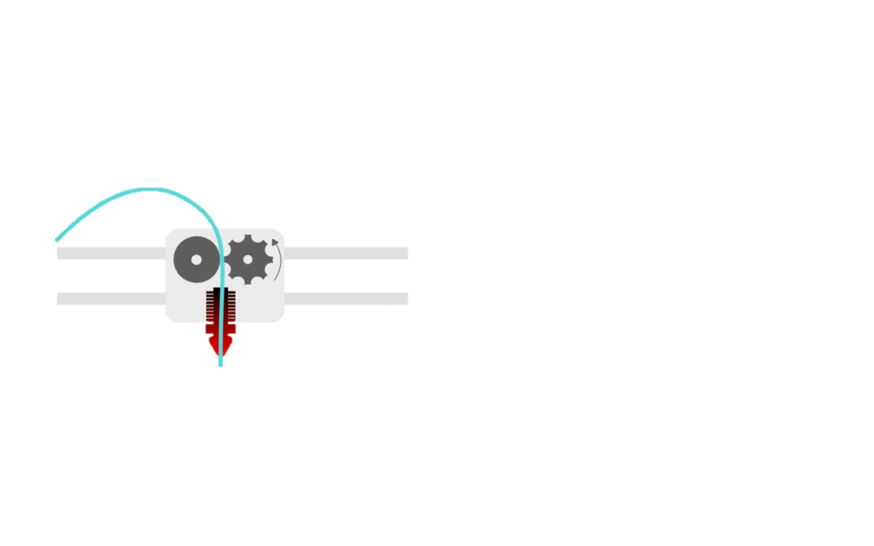
Métodos de extrusión
Bowden
Directo
Cuáles son los pros y contras que se les ocurren?

Slide 6
Métodos de extrusión
Bowden
Directo
Tubo de teflón (otra pieza a la que darle mantenimiento)
+ pesados => - velocidad
No óptimo para filament flexible
Mayor torque en motores y estructura de imp. + compleja => + caros
Más propenso a errores
+ complicado para cambiar filamento
Facilita mucho la impresion con filamento flexible
Cambio facil de filamento
- peso en el carro => + velocidad
Mejor calidad de impresion
Permite tener motores con menor torque y la estructura se simplifica => + barato

Slide 7
Extrusores más comunes

Slide 8
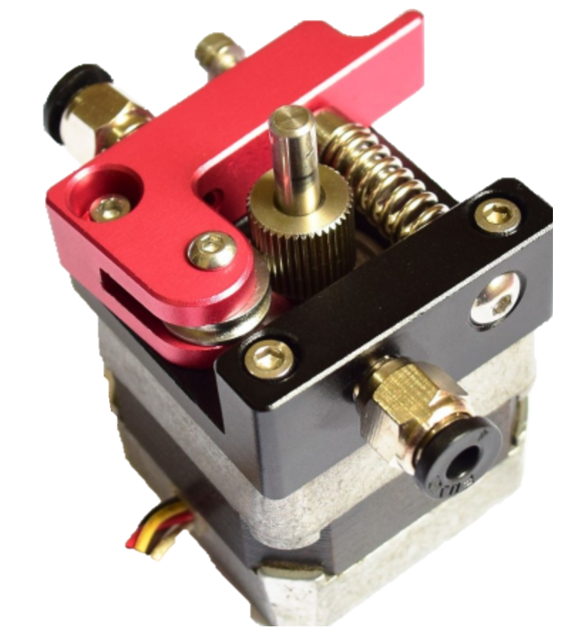
MK8
Velocidad máxima recomendada: 50 m/s
Relación de transmision: 1/1
No tiene doble engranaje
Motor PAP: Normal Nema 17; 1,7A; 0,4Nm

Slide 9
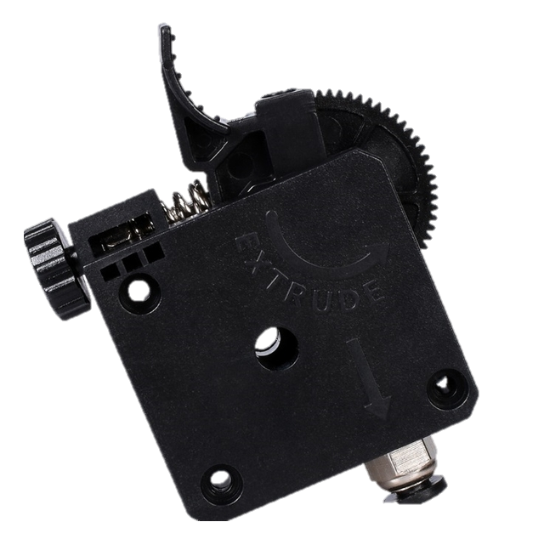
Titan
Velocidad máxima recomendada: 80 m/s
Relacion de transmision: 3/1
No tiene doble engranaje
Motor PAP: Pancake Nema 17; 1,2A; 0,12Nm

Slide 10
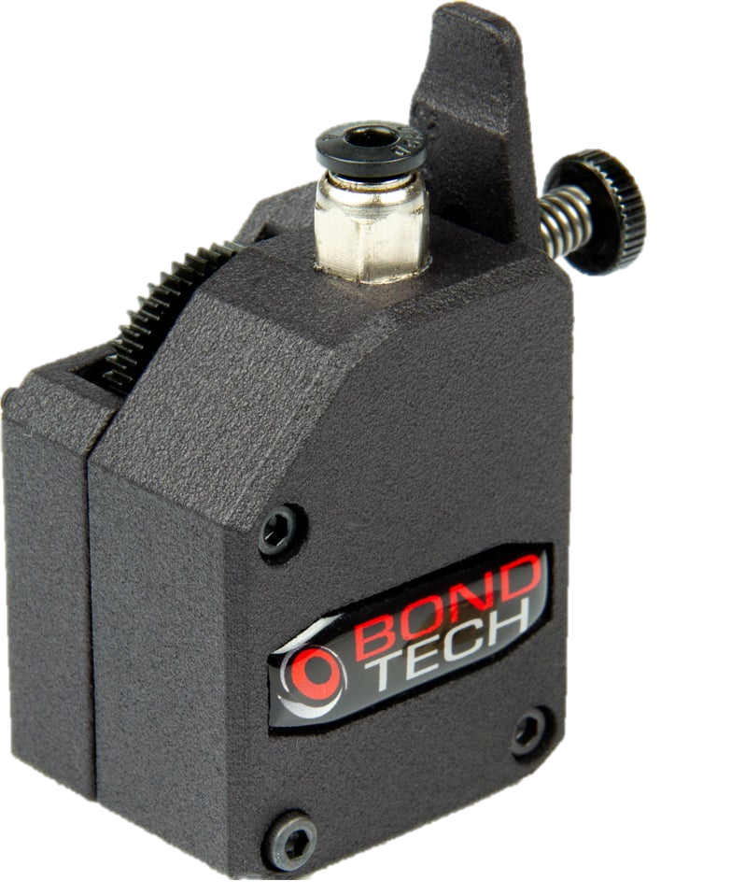
BMG
Velocidad máxima recomendada: 120 m/s
Relacion de transmision: 3/1
Si tiene doble engranaje
Motor PAP: Pancake Nema 17; 1,2A; 0,12Nm

Slide 11
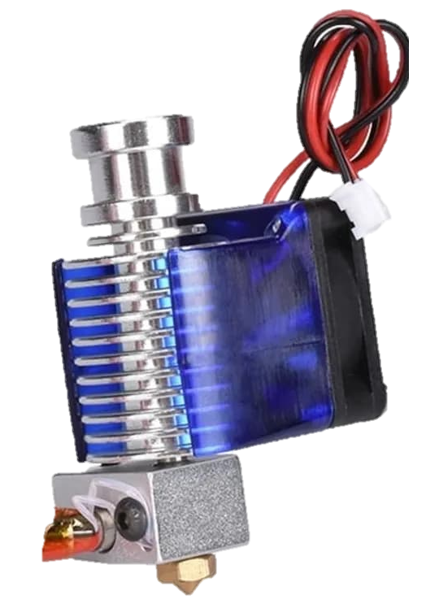
HOTEND
Es el encargado de fundir el filamento para poder realizar la pieza deseada

Slide 12
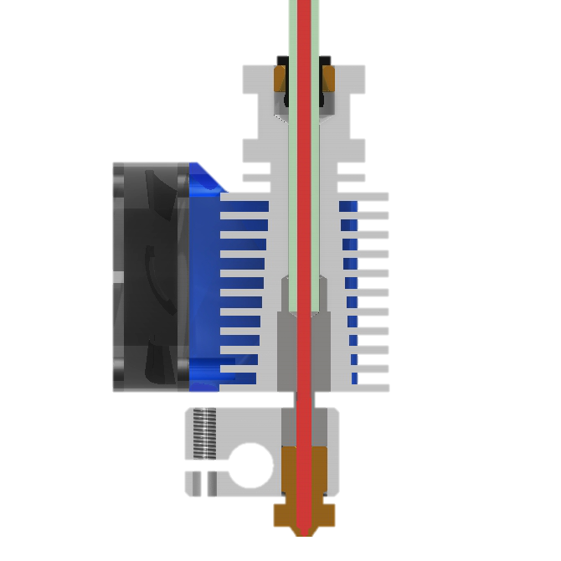
Partes de un HOTEND
Filamento
Tubo de PTFE (Teflón)
Zona fría
Cooler o ventilador
Disipador de calor
Barrel
Ubicación de termistor
Zona caliente
Bloque calefactor
Ubicación de cartucho
Nozzle, boquilla o pico

Slide 13

Otro QR

Slide 14
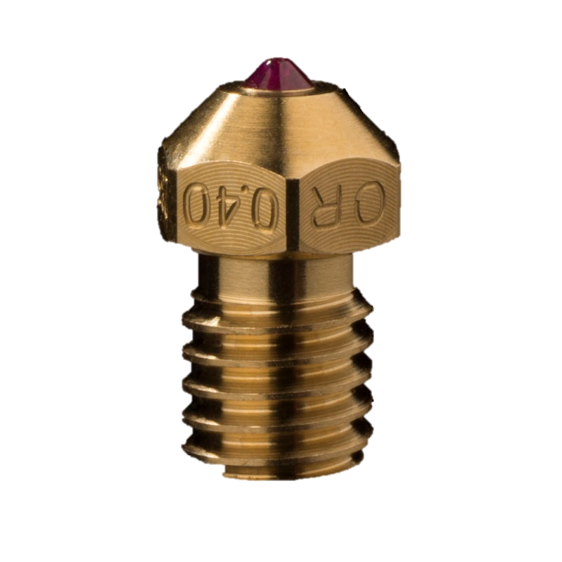
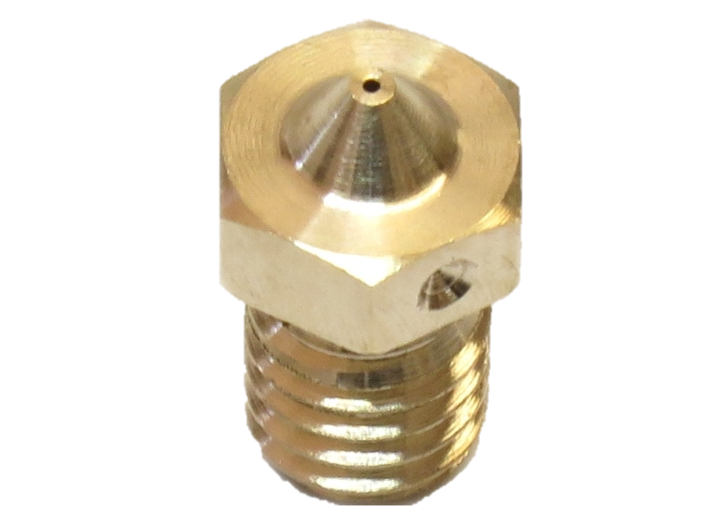
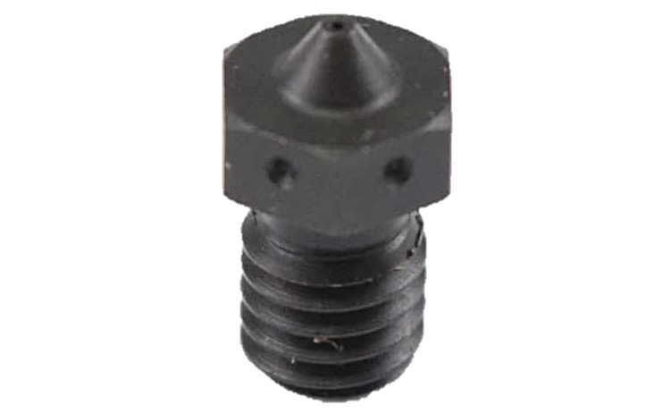
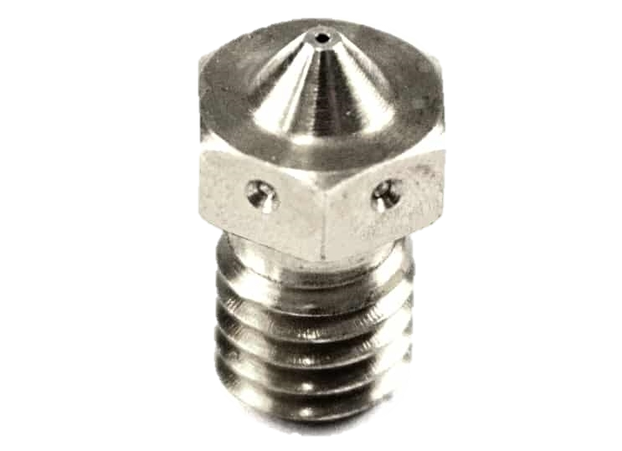
Nozzle
Latón
Acero endurecido
Acero inoxidable
Punta de ruby
+ común
+ barato
Resistente a materiales abrasivos
Apto para alimentos
Temperatura uniforme
Desgaste casi nulo

Slide 15
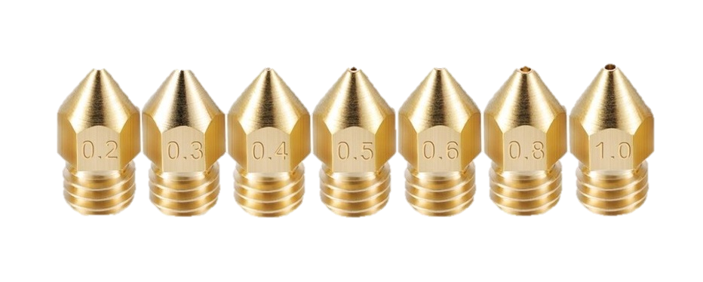
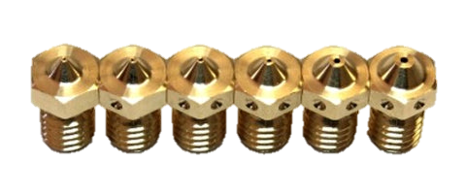
Diámetros
Mayor rapidez en finalizar la pieza
Cuáles son las ventajas de tener un nozzle con un mayor diámetro y cuáles con uno menor?
Mayor calidad de impresión, más resistencia de pieza y menos filamento utilizado

Slide 16
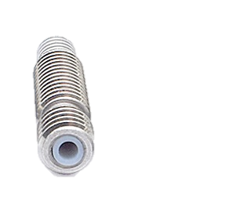
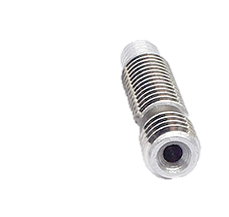
Barrel
Con teflón
All-Metal
Menos propensos a atascos
Soporta menores temperaturas

Slide 17
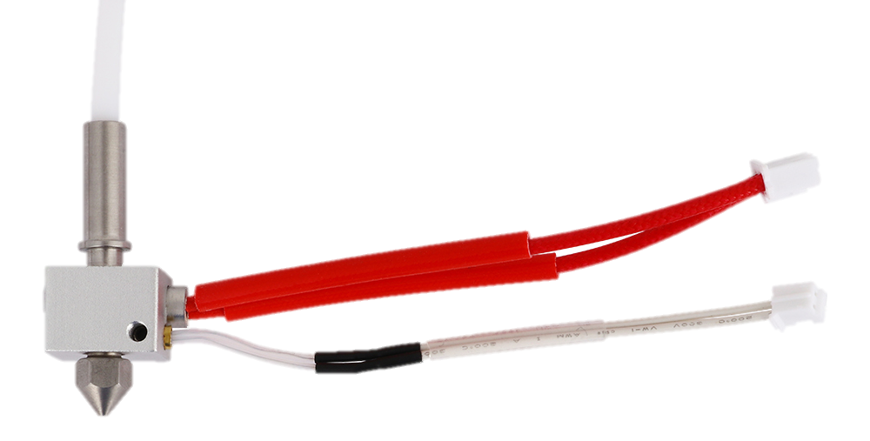
Bloque calefactor
Vienen de 12V y de 24V
Cartucho
Barrel
Bloque calefactor
Nozzle
Termistor

Slide 18
Hotend más comunes en el mercado

Slide 19
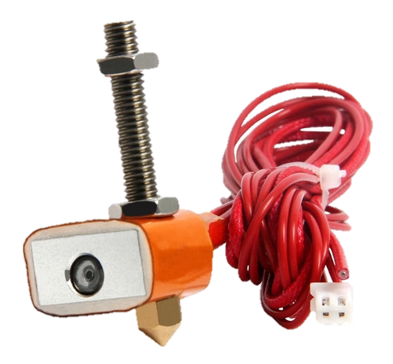
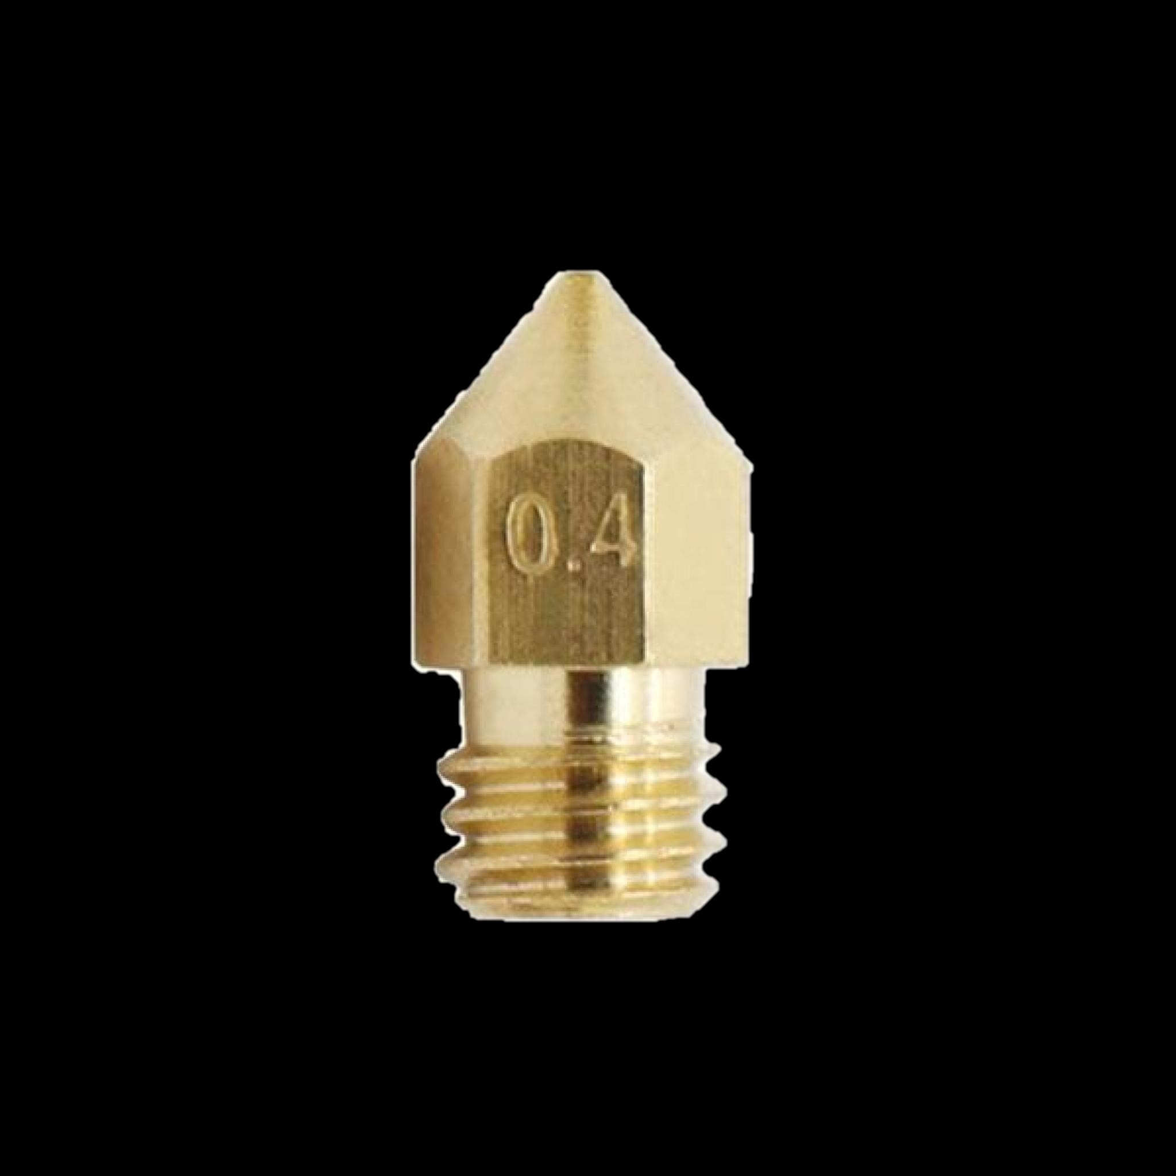
MK8
Diseño mas antiguo
Hasta 240ºC
Uno de los mas voluminosos

Slide 20
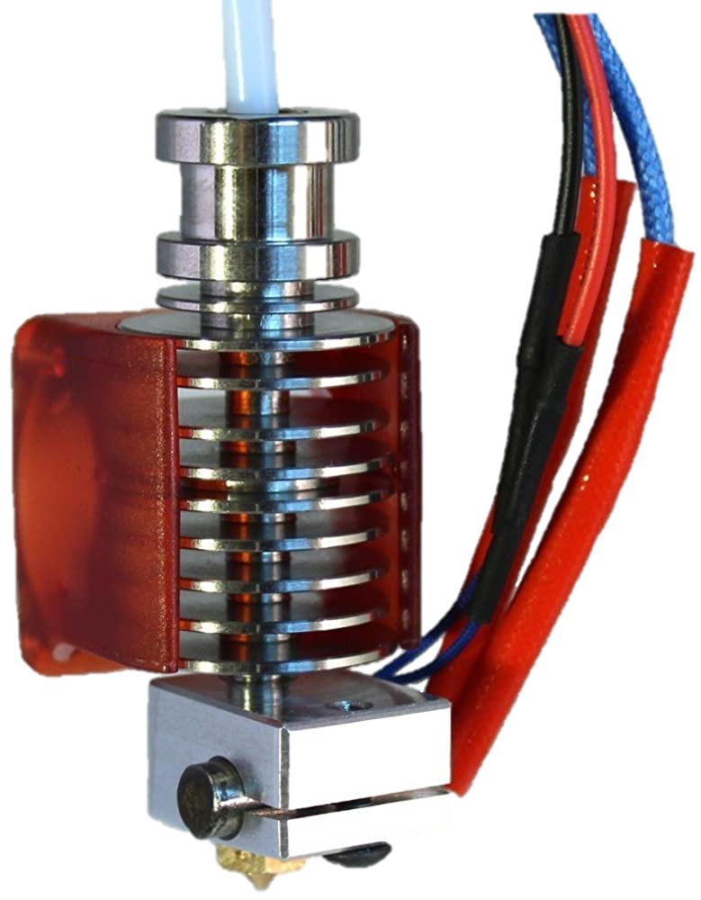
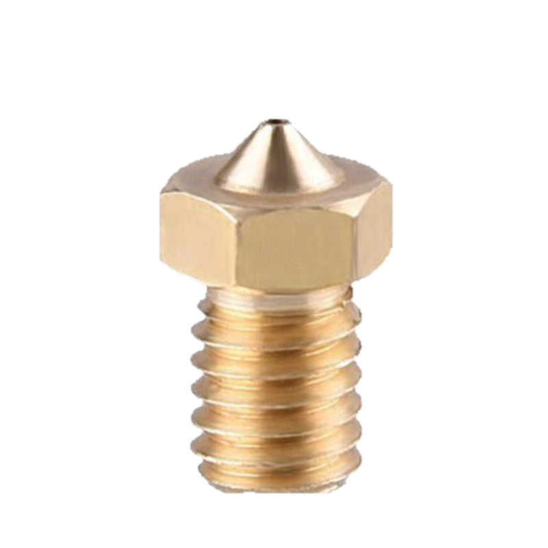
LITE6
Hasta 245ºC

Slide 21
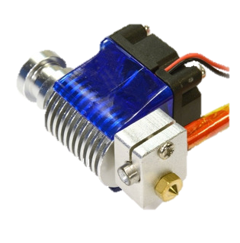
V6
Hasta 285ºC

Slide 22
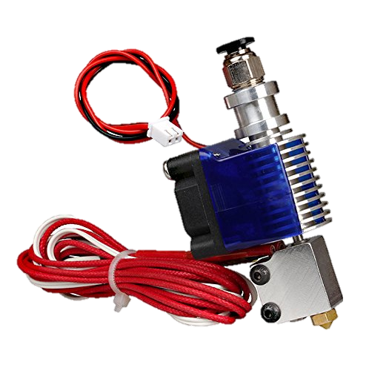
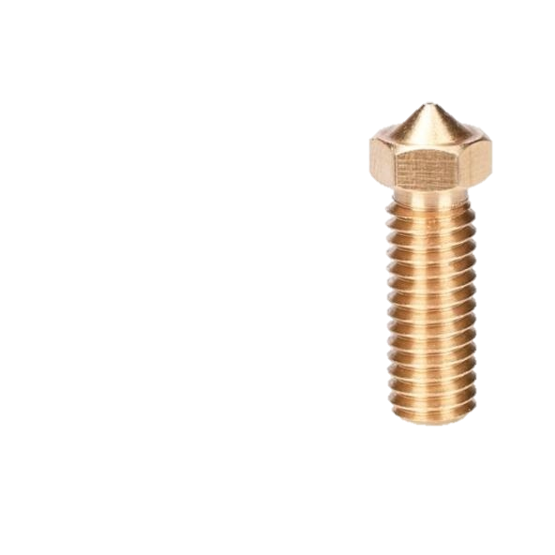
Volcano
La temperatura máxima depende de la versión
Las boquillas suelen ser con un diámetro mayor a 0,4mm
Al ser de boquillas mas grandes, puede imprimir mas rápido que el V6
Buena opción para impresiones grandes sin tanta precision.

Slide 23
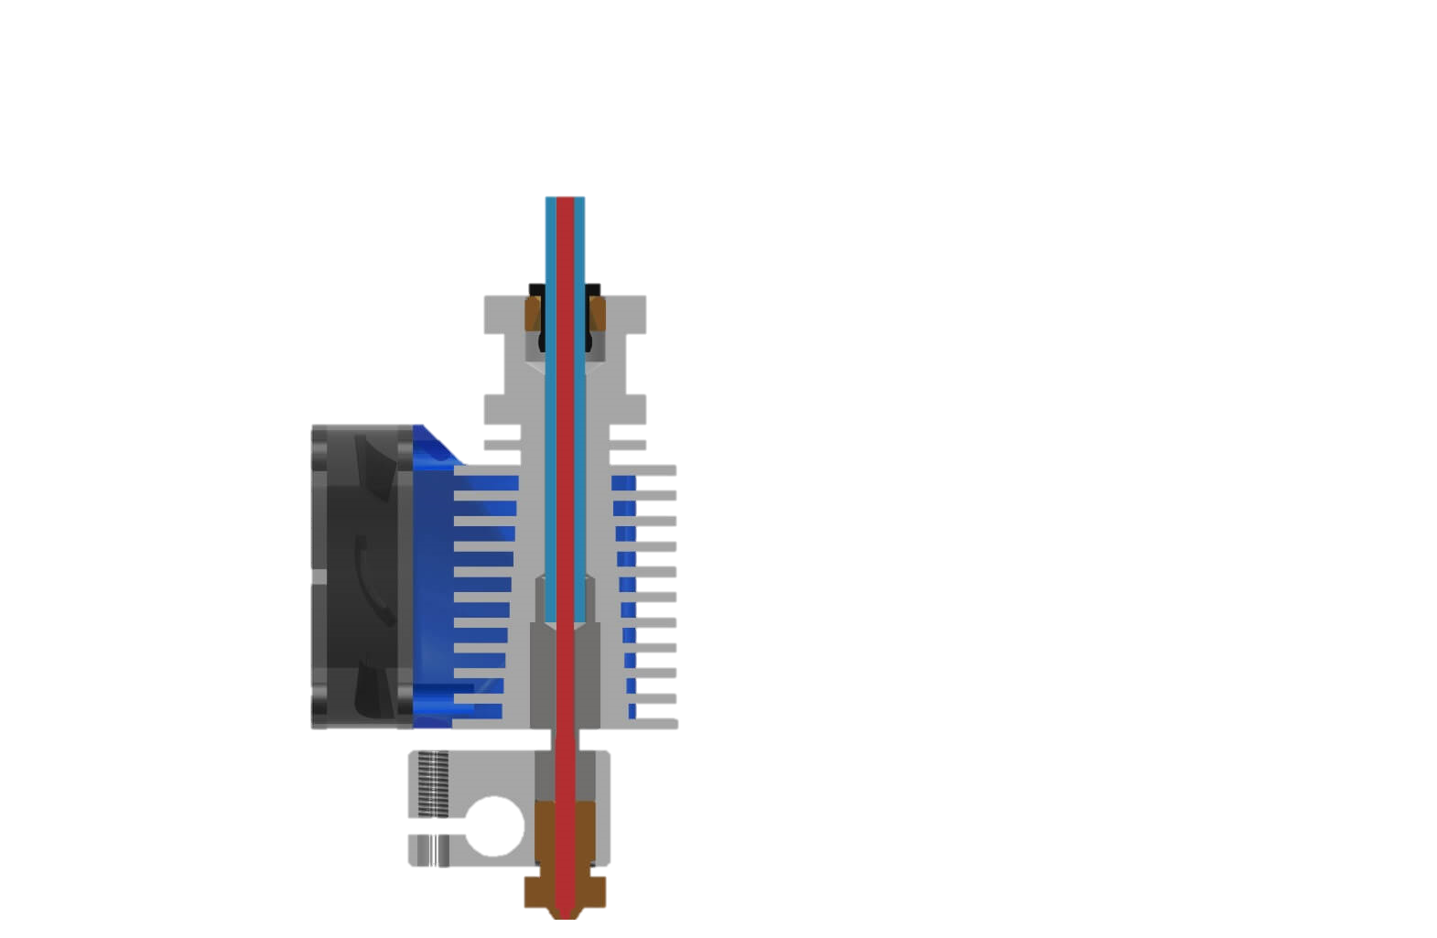
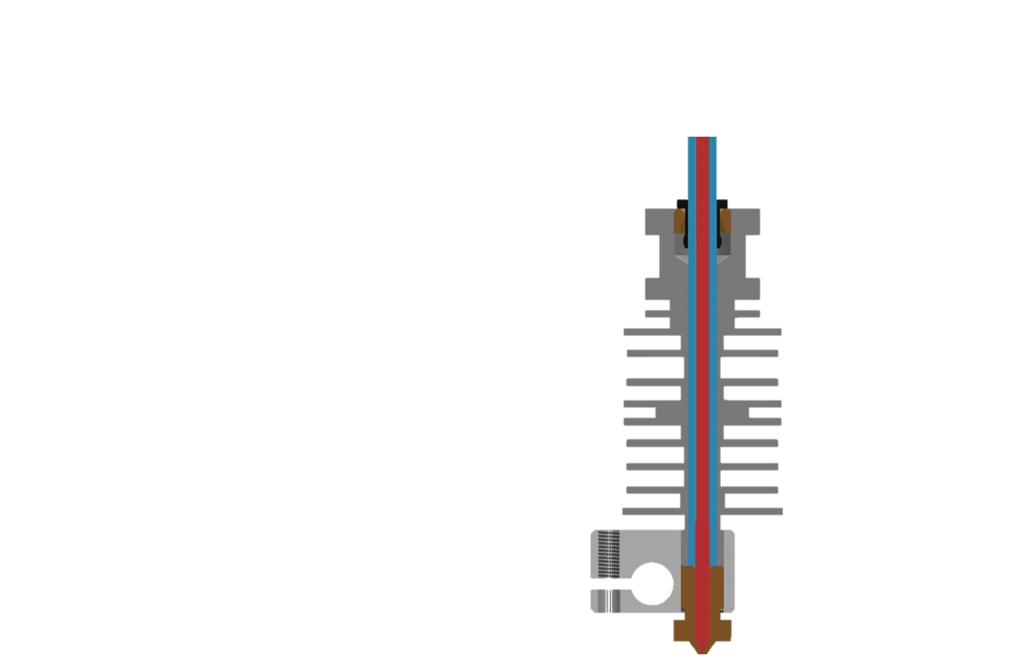
V6 vs Lite6
Lite6
V6
La disipación de calor es distinta
Suele tener barrel All-Metal

Slide 24
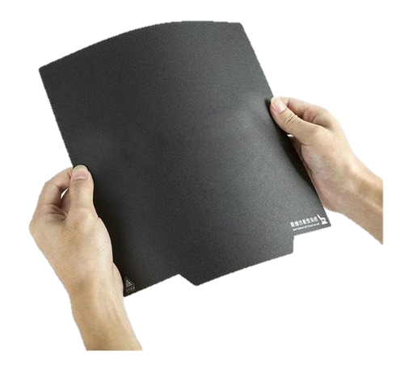
Bases de impresión
Proporcionan una superficie sobre la cual se imprime el objeto en 3D y protege a la cama caliente

Slide 25
Tipos de bases
Vidrio
Base flexible
Base magnética
Es la opción mas recomendada
Buena adhesión de la pieza
Resistente a rayaduras
Dificil de deformar
Muy economico
A veces es difícil de despegar la pieza y mayormente hay que esperar a que la cama caliente se enfrie para despegarla
Muy fácil de despegar la piezas
Buena adherencia de la pieza (no tan bueno como el vidrio)
Acabado de la base rugoso
Fácil de rayar y doblar
No muy economico
Muy fácil de despegar la piezas
Buena adherencia de la pieza (no tan bueno como el vidrio)
Mejor estabilidad que la flexible
Acabado de la base rugoso
Fácil de rayar y doblar
No muy economico

Slide 26
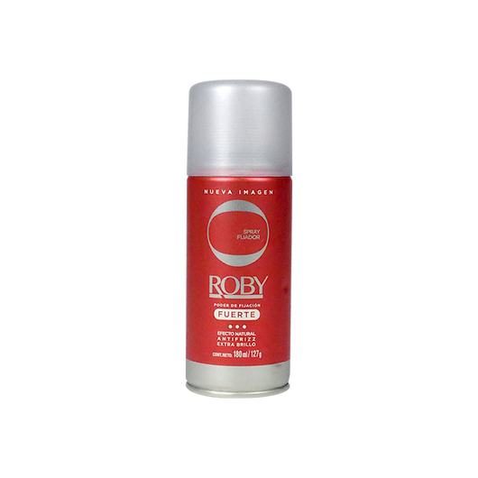
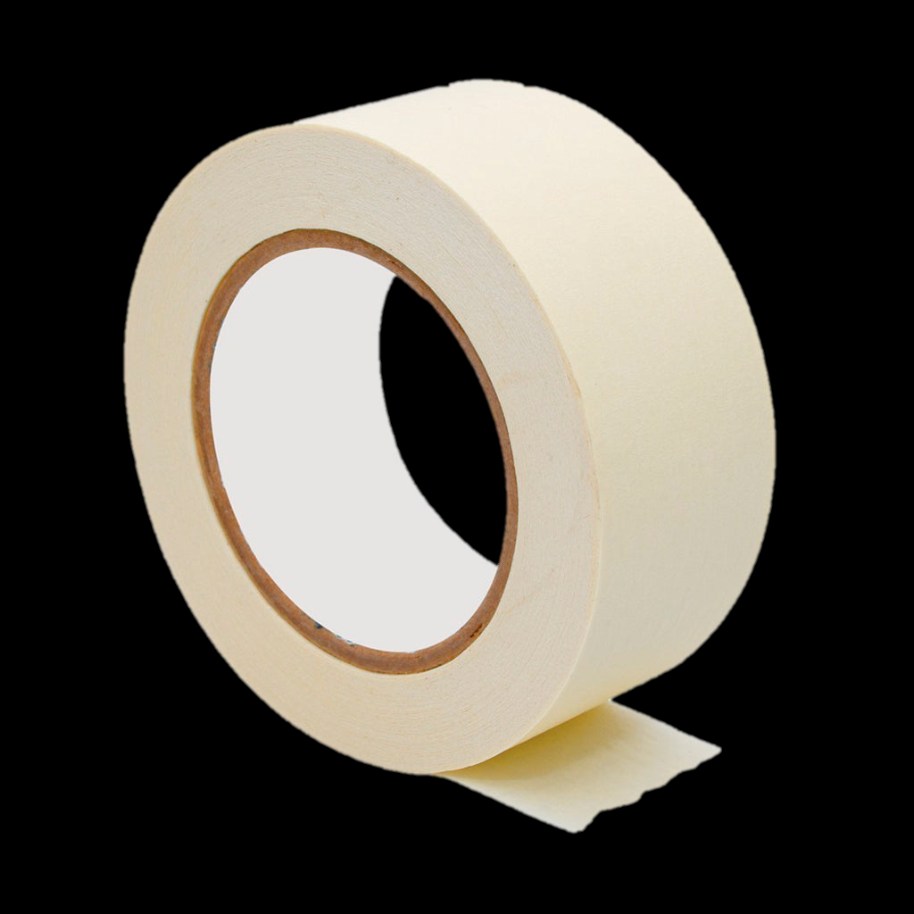
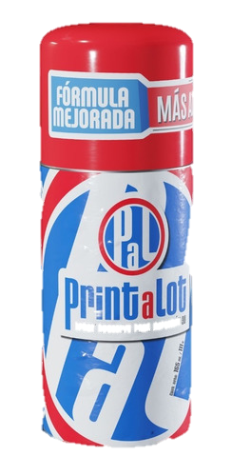
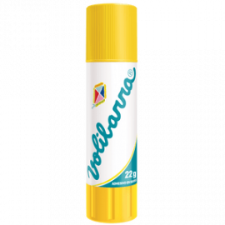
Mejoras para la adherencia
Laca para el pelo
Plasticola en barra
Cinta de papel
Adherente para cama caliente

Slide 27
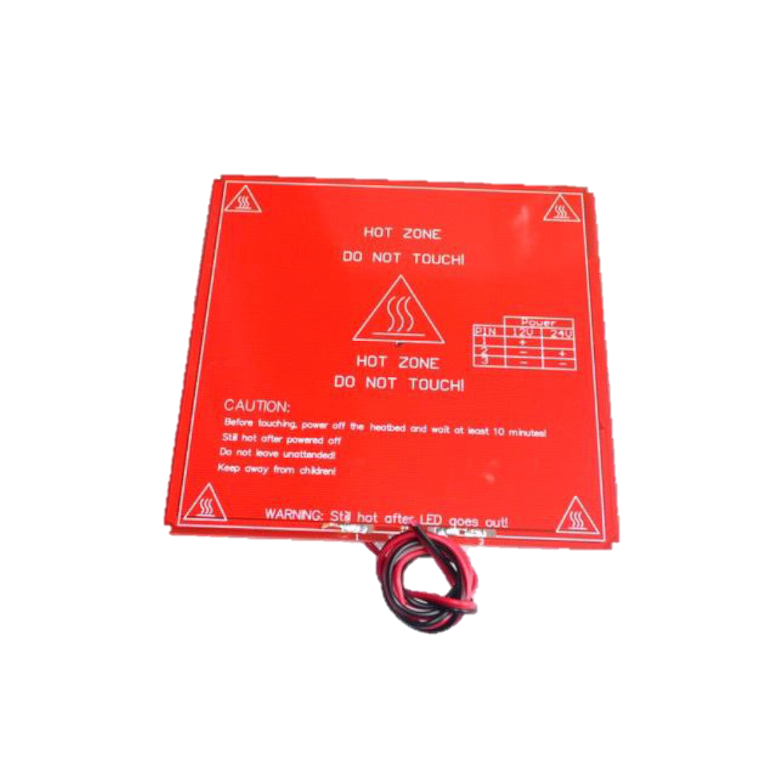
CAMA CALIENTE
Se utiliza para proporcionar una superficie caliente para que el objeto impreso se adhiera durante el proceso de impresión

Slide 28
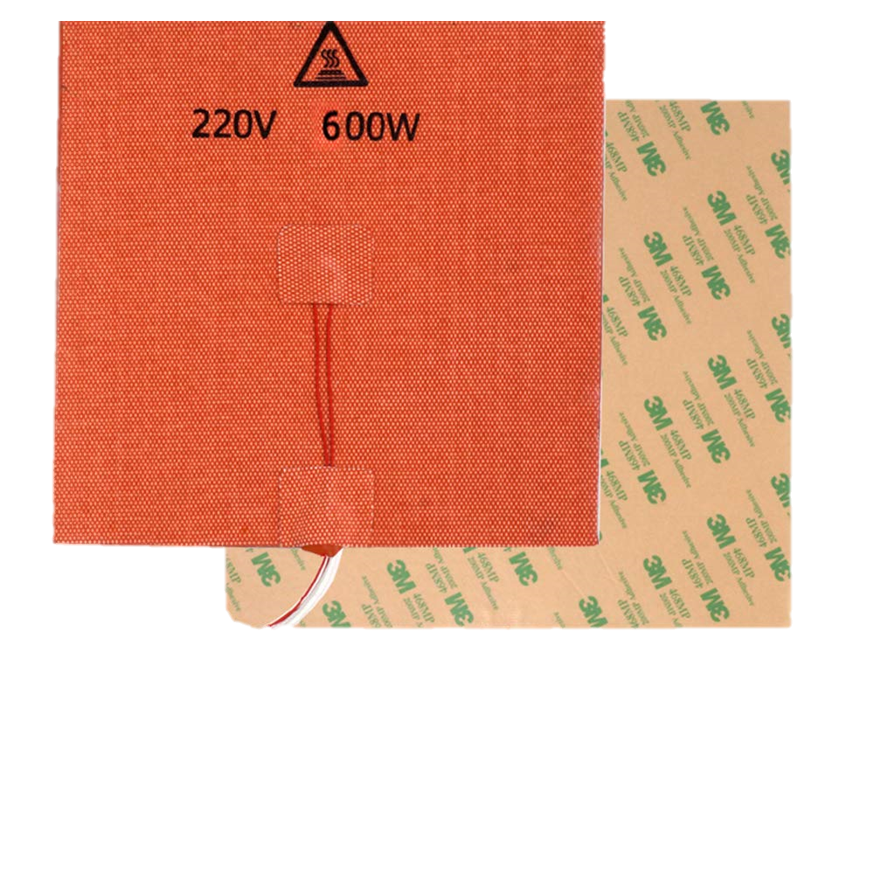
Clasificación Nº1: Material conformado
Rígidas
Flexibles (de silicona)

Slide 29
Clasificación Nº2: Voltaje
12V
24V
220V
Suelen ser las más lentas en calentar
Alta compatibilidad con las impresoras
Alta compatibilidad con las impresoras
Suelen ser las que más rápido calientan
0-100ºC < 1min aprox
Se necesita un relay externo para poder controlarlo con la ramps
Las más caras
La rapidez en levanter temperature esta determinado por la potencia de la cama caliente, no del voltaje

